Slide 1
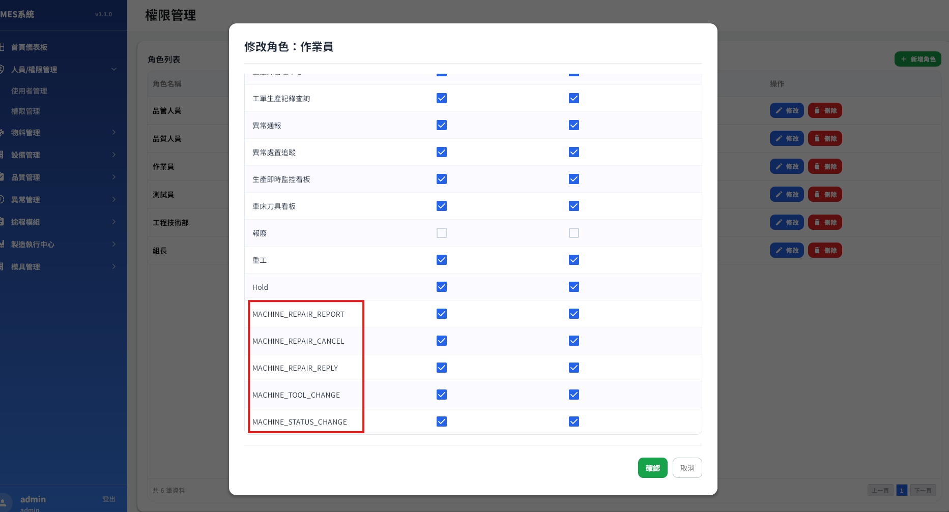
權限 > 下方紅框要顯示中文

Slide 2
新增部門的WEB

Slide 3
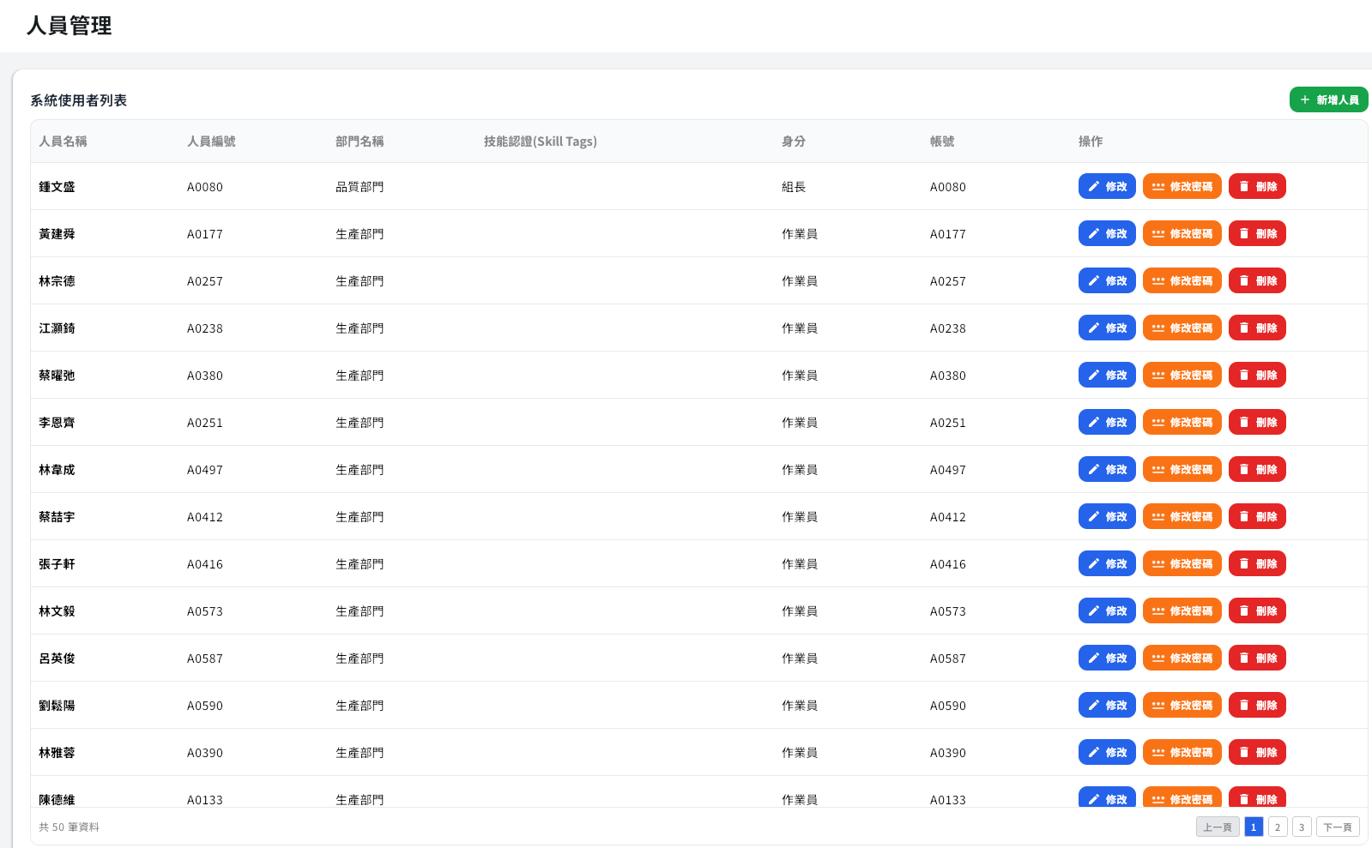
增加搜尋 人名/編號

Slide 4
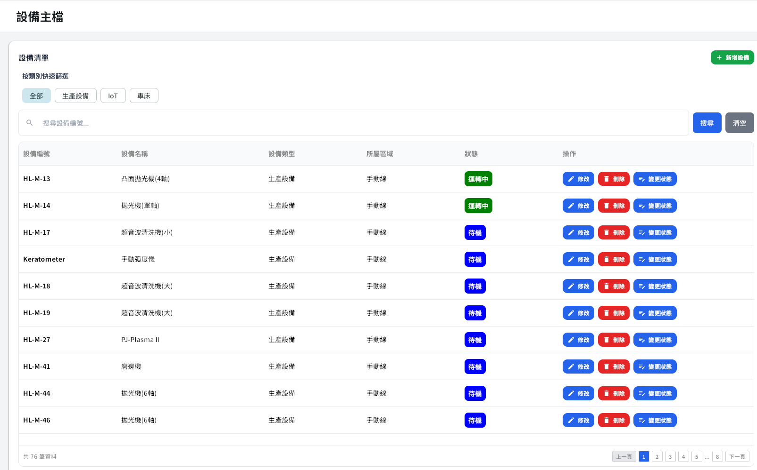
一、機台狀態改成 >> 如果有SP會影響記得拿以前的狀態來改….
上線 : 開始生產 (把待機改中文顯示)
2. 下線 : 關機
3. 調機 : 暖機(啟動)
4. 故障 : 設備故障無法使用
5. 借機 : 其他部門使用機台
6. 保養 : 特殊狀況(例如: 廠商來保養)
7. 維修 : 機台維修中
8. 備機 : 備用機台 (未上線)
9.運轉中保留
*APP除上述紅色狀態,其餘報工時機台都不顯示
二、
線上人員每天一早會將下線設備批次修改成上線狀態
批次 只改上線改下線

Slide 5
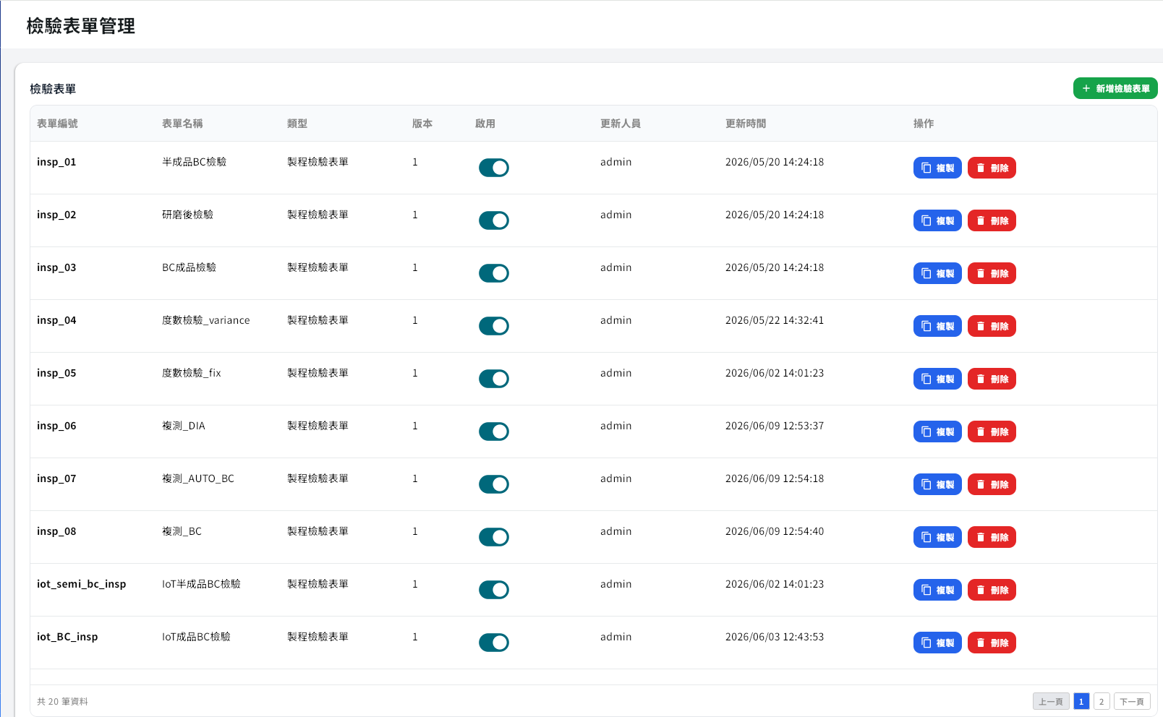
多一個button按鈕 <查看>

Slide 6
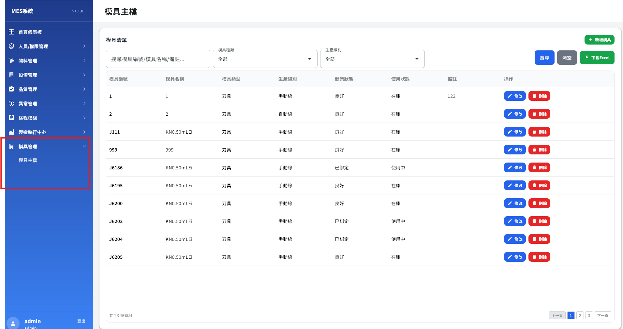
模具主檔 新增一欄位 綁訂機台 綁訂機台 跟 綁訂角色
一台機檯 三種角色 精刀 粗刀 中刀

Slide 7
工單的 新增工單 . 修改工單
生產管理 : 可以新增工單/修改規格/修改量測/ : 可以自行新增一筆工單，依序輸入以下資訊，工單編號、產品編號、客戶、顏色、是否需要電漿、雷刻號碼、半成品和成品BC數值、Power、TC數值等。設定完新增厚這筆工單可以執行APP報工系統上的站點操作，當鏡片量測數值需要修改時，先查詢該工單，搜尋後點選修改規格欄位，可進入修改，最後執行確認儲存。修改

Slide 8
新增設備維護主檔
之前未中毒的MES功能中有機台維護功能可以修改報修區域、報修原因、緊急程度。

